Slide 1
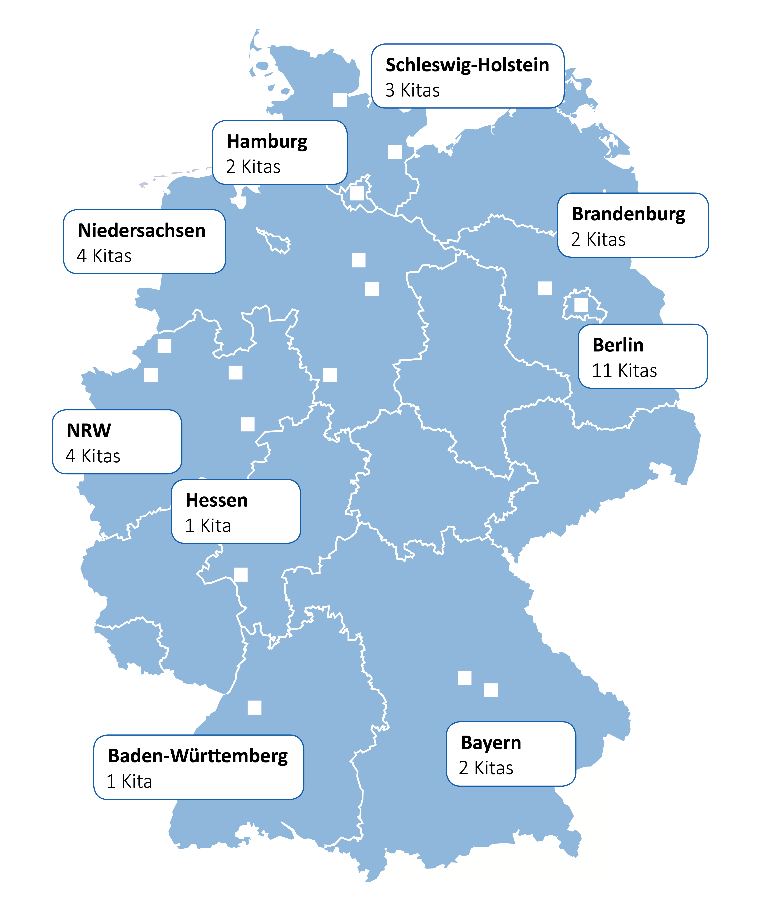
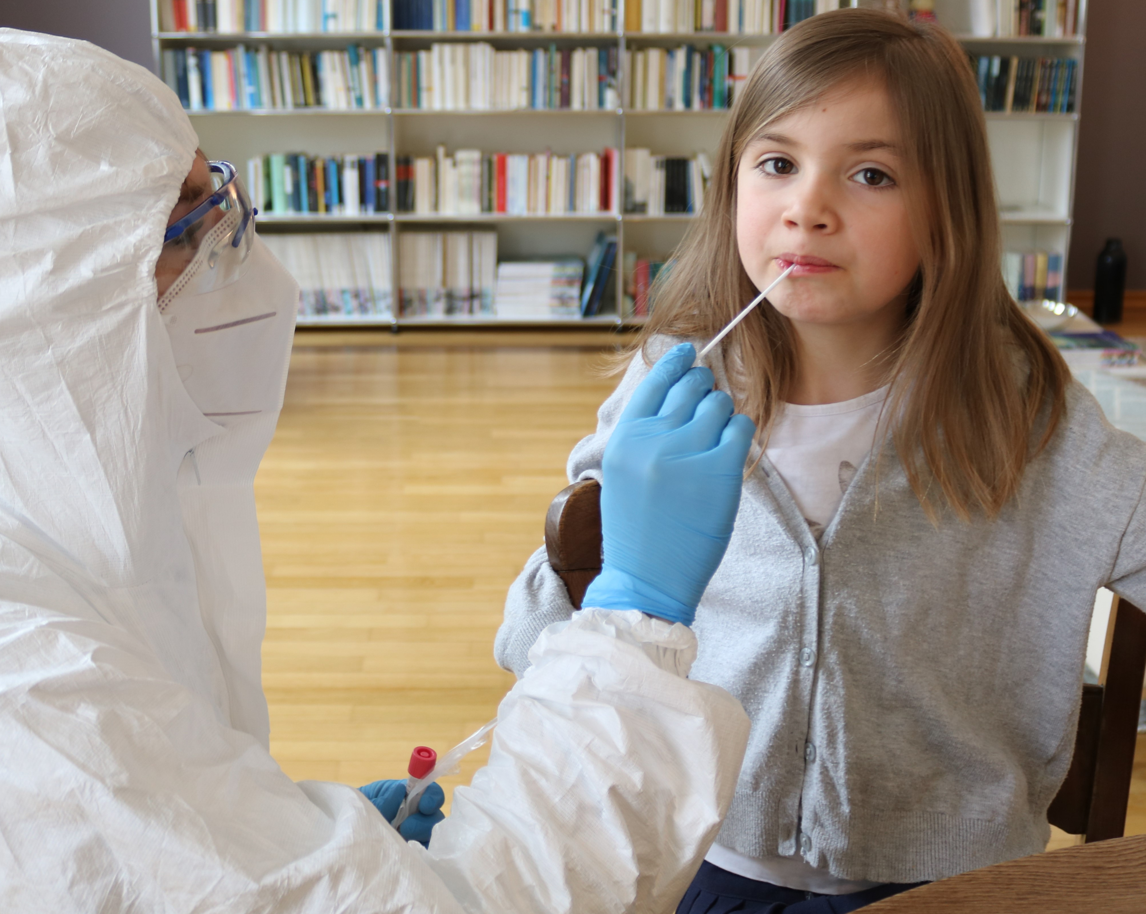
  „Corona: anlassbezogene Untersuchungen in Kitas“
  (COALA)
  Es wurden 30 Kitas mit einem akuten Ausbruchsgeschehen einbezogen
    mind. 1 Kind oder 1 Mitarbeiter/in SARS-CoV-2-positiv
  Infizierte und Kontaktpersonen aus der Kita bzw. den Familien wurden zuhause besucht und untersucht
    Speichel, Mund/Nase-Abstrich für PCR (kein tiefer Rachenabstrich)
    Standardisierte Befragung zu Symptomen, Exposition
  danach: regelmäßige Selbstentnahme von Proben (Mund/Nase & Speichel, PCR), Symptomtagebuch über 12 Tage
  Feldphase 10/2020- 06/2021
  Rücklauf Selbstbeprobung >90%

Slide 2

Ergebnisse: SARS-CoV-2-Übertragungen in Kitas
Kita Nr. | Primärfall | Sekundäre Fälle Wie viele teilnehm. Personen wurden in der Kita angesteckt? | KP (n)
1 | Kind |  | 13
2 | Erw. |  | 9
3 | Erw. |  | 18
4 | Kind |  | 14
5 | Kind |  | 12
6 | Erw. |  | 23
7 | Kind |  | 14
8 | Kind |  | 7
9 | Erw. |  | 8
10 | Erw. |  | 12
11 | Kind |  | 12
12 | Kind |  | 9
13 | Erw. |  | 10
14 | Kind |  | 5
15 | Kind |  | 15
Kita Nr. | Primärfall | Sekundäre Fälle Wie viele teilnehm. Personen wurden in der Kita angesteckt? | KP (n)
16 | Kind |  | 18
17 | Kind |  | 7
18 | Erw. |  | 7
19 | Kind |  | 16
20 | Erw. |  | 13
21 | Kind |  | 9
22 | Kind |  | 8
23 | Erw. |  | 14
24 | Kind |  | 14
25 | Kind |  | 7
26 | Kind |  | 19
27 | Erw. |  | 7
28 | Erw. |  | 7
29 | Kind |  | 10
30 | Kind |  | 8
33
343 untersuchte Kontaktpersonen
Hellblau markierte Kitas: Nachweis Alpha-Variante B.1.1.7
Notes:
In Kita 11 und 24 war der Indexfall ein Erwachsener, der Primärfall aber vermutlich ein Kind.

Slide 3




Ergebnisse: Wieviel Prozent der Kontaktpersonen steckt ein SARS-CoV-2-Fall in der Kita an?
Sekundäre Übertragungsrate in Kitagruppen
(bezogen auf teilnehmende Kontaktpersonen)
n.s. (p=0.412)
Eine infizierte Person steckt im Schnitt 9,6% ihrer Kontaktpersonen in der Kitagruppe an
n.s.
27/170
24/215
33/343
9/128
6/117
+
α
+
Wildtyp
n = 10
Alpha
n = 15
n = 19
n = 11
bei Corona-Ausbrüchen in Kitas
durch Kinder vs. Beschäftigte, basierend auf vermutlichen Primärfällen
Sekundäre Übertragungen in Kitas nach Virusvariante
bei Corona-Ausbrüchen in Kitas
Notes:
Unterschied statistisch nicht signifikant.

Slide 4
Ergebnisse: Wieviel Prozent der Kontaktpersonen steckt ein SARS-CoV-2-Fall in der Kita an?
Sekundäre Übertragungsrate in Kitagruppen
(bezogen auf teilnehmende Kontaktpersonen)
n.s. (p=0.412)
n.s.
27/170
24/215
33/343
9/128
6/117
+
α
+
Wildtyp
n = 10
Alpha
n = 15
n = 19
n = 11
bei Corona-Ausbrüchen in Kitas
durch Kinder vs. Beschäftigte, basierend auf vermutlichen Primärfällen
Sekundäre Übertragungen in Kitas nach Virusvariante
bei Corona-Ausbrüchen in Kitas
Notes:
Unterschied statistisch nicht signifikant.

Slide 5




Ergebnisse: Wer steckt sich bei einem SARS-CoV-2-Fall in der Kita an?
Kinder in der Kitagruppe haben sich anteilig seltener mit SARS-CoV-2 angesteckt als Beschäftigte:
    7,7 % aller kindlichen Kontaktpersonen
    15,5 % aller erwachsenen Kontaktpersonen
7,7%
15,5%
p=0,006
Notes:
Unterschied statistisch signifikant.

Slide 6



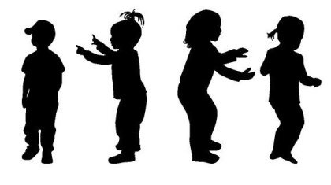
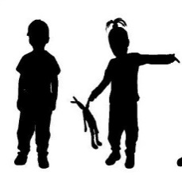











Kommt es zu Austragungen von SARS-CoV-2 aus der Kita
hinein in die assoziierten Haushalte?
Kitagruppe
1
+
+
+
+
?
?
In 54,5% der Haushalte mit einer betroffenen Person aus der Kita (12/22 HH) wurde das Virus an mind. ein Haushalts-Mitglied weitergegeben.
Notes:
151645556
12943337

Slide 7
Ergebnisse: Wieviel Prozent der Kontaktpersonen steckt ein SARS-CoV-2-Fall an? Vergleich zwischen Kitas und Haushalten.
Sekundäre Übertragungsrate in Kitagruppen und Haushalten
(bezogen auf teilnehmende Kontaktpersonen)
p=0.000
Kontaktpersonen in
Kitagruppen (n=343)
Kontaktpersonen in Haushalten (n=45)
Notes:
Unterschied statistisch signifikant.

